Slide 1
資料４－１
平成25年度における総務省の取組
平成２５年１０月２８日
総務省
情報流通行政局
情報流通振興課

Slide 2
１．総務省における取組の全体像
オープンデータに係る環境整備
１．オープンデータ実証実験
○ 分野を超えたデータの流通・連携・利活用を効果的に行うために必要となる、①情報流通連携基盤共通ＡＰＩの確立・国際標準化、②データの２次利用に関するルールの策定、③オープンデータ化のメリットの可視化等のための実証実験を実施。
※共通ＡＰＩ（Application Programming Interface）：情報・データの相互運用性を確保するための共通のデータ形式や通信規約
２．オープンデータ流通推進コンソーシアム
○ 総務省は、本コンソーシアムと連携して、①オープンデータに係る技術仕様の検討、②２次利用ルールの検討、③オープンデータの意義や可能性の情報発信を実施。（上記の実証実験と連携）
○ ③オープンデータの意義や可能性の情報発信について、経済産業省と共同で、オープンデータのアイデアソン、コンテスト（ハッカソン）として、「社会課題解決型オープンデータコンテスト」を開催予定。
・アイデアソン 大阪（11/9）、東京（11/21）、松江（11/26）
・ユースケースコンテスト（2/7） ←事前にユースケース（アプリ等）を募集・予備審査
先行的取組
３．総務省保有情報のオープンデータ化
○ データ保有機関の１つとして、他省庁のモデルとなる先行的な取組を実施。
・情報通信白書、情報通信統計データベースのオープンデータ化（自由な利用条件の採用、ＣＳＶ化）
・統計におけるオープンデータの高度化（ＡＰＩの提供等）
・これらデータについては、上記のアイデアソン・コンテストでも活用

Slide 3
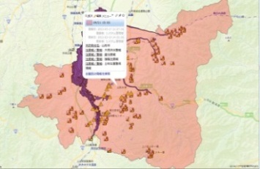
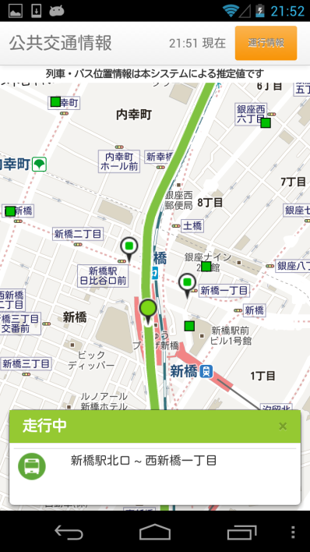
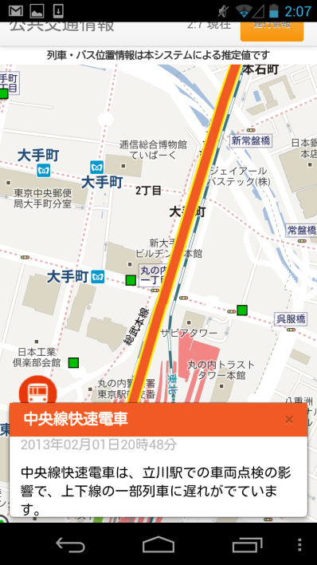
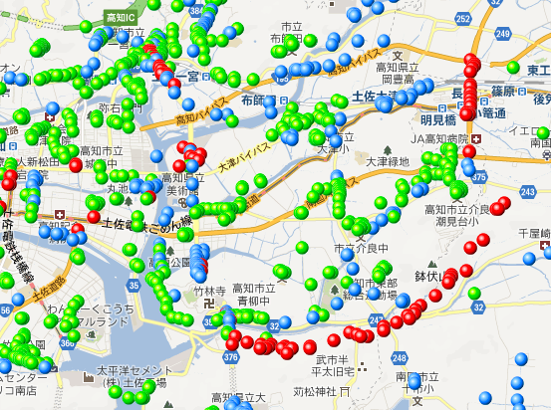



（２）オープンデータ実証実験 ①概要
■ 分野を超えたデータの流通・連携・利活用を効果的に行うために必要となる、①情報流通連携基盤共通ＡＰＩ※（標準データ規格（データモデル、データフォーマット、共通ボキャブラリ）及び標準ＡＰＩ規格）の確立・国際標準化、②データの２次利用に関するルール（データガバナンス方式）の策定、③オープンデータ化のメリットの可視化等のための実証実験を実施。
※共通ＡＰＩ（Application Programming Interface）：情報・データの相互運用性を確保するための共通のデータ形式や通信規約
・ 情報流通連携基盤共通ＡＰＩ（第１版）について、平成24年度の実証実験の結果等を踏まえ、意見募集（Call for Comment）を実施（10/10まで）。http://www.opendata.gr.jp/cfc/
・ 平成25年度は、年度末の情報流通連携基盤共通ＡＰＩ（第２版）の策定に向けて、自治体の行政情報、社会資本情報、観光情報、防災情報等で実証実験を実施するとともに、データカタログサイト（内閣官房で試行版を構築予定）に適用する情報流通連携基盤共通ＡＰＩ機能の検討を行う。
情報サービス（例）
＜防災情報サービス＞
＜公共交通情報サービス＞
＜地盤情報サービス＞
浸水危険エリア
国・県・市町村の
地盤情報を一覧表示
遅延情報
避難勧告エリア
リアルタイム
位置情報
様々な情報の組み合わせ
情報流通連携基盤共通ＡＰＩ
気象情報
被害情報
避難所情報
行政情報
電車・バス
運行情報等
観光・イベント
地盤情報
＜国・地方公共団体が持つ情報＞
＜民間が持つ情報＞
情報ソース（例）

Slide 4


（２）平成25年度オープンデータ実証実験（例） ①自治体行政情報
○ ユーザニーズに基づいた自治体版の「情報流通連携基盤システム」を構築し、広く地方公共団体に普及展開できるモデルを策定する。
○ 広く普及展開可能なモデルを構築するためには、単に基盤システムを構築するだけでなく、情報流通連携基盤システムの設計思想のドキュメント化、ニーズの高い自治体行政情報の特定、ポータルサイトの構築、自治体職員向けの補助ツールの整備、情報サービスの構築によるメリットの可視化等を１つのパッケージとして整備する必要がある。
実施主体： エヌ・ティ・ティ・データ （LODイニシアティブ、日本マイクロソフト、インディゴ、jig.jp）
連携主体： 横浜市、鯖江市
【重点自治体行政情報の特定に係る調査等】
・利活用ニーズの調査
・展開可能性の調査
・ニーズのあるサービス分野の調査
・公開・二次利用不可根拠の調査
【データ規格の構築】
・識別子の検討
・ボキャブラリの構築
・RDFスキーマの構築
【情報流通連携基盤システムの構築】
・簡易なシステム設計
・設計思想、手順のドキュメント化
・API、自治体行政情報DBの構築
・データ変換ツールの整備
・自治体職員向けのマニュアルの整備
・アンケート・ヒアリングによる基盤ステムの検証
【自治体行政情報のオープンデータ化の実証】
・重点自治体行政情報のWeb公開・データポータルサイトの構築
・一般公募による情報サービスの開発
サービス利用者
（地元住民）
データ利用者
（情報サービス
開発事業者）
データポータル
データ提供者
（自治体職員）
②所在確認
ボキャブラリリンク／データリンク
情報流通連携基盤システム
①登録
マニュアル
データ変換ツール
⑤サービス提供
③内容確認
ボキャブラリ
RDFスキーマ
【情報サービスの開発】
・4以上の情報サービス
・開発者サイト構築
④データ取得
自治体行政情報データベース
【継続運用・普及に係る計画の策定等】
3
【「オープンデータ流通推進コンソーシアム」との連携・協力等】

Slide 5
（２）平成25年度オープンデータ実証実験（例） ②社会資本情報
○ 自治体等が保有する社会資本情報等（道路、歩道橋、標識、橋梁等に関する管理情報、工事実績情報、苦情・問い合わせ情報等）が利活用しやすい形式で管理・公開されれば、各分野のデータ同士の組み合わせが可能となり、社会資本に関する新たなサービスや情報の価値が創出が期待される。これにより、社会資本整備の効率化や、住民の安心安全の向上等に資することが期待される。
○ このため、自治体等が保有する社会資本情報等の流通・連携により、様々なアプリケーション（公共事業に関するマーケティング情報提供サービス、社会資本の図面（諸元）情報提供サービス等）の提供が可能になることを実証する。
利用者
建設業者
資材メーカー
運送業者
地域住民
実施主体：富士通株式会社
連携主体：佐賀県、福岡市等
提供
サービス
公共事業に関する
マーケティング情報
提供サービス
社会資本の
図面（諸元）情報
提供サービス
通学路点検結果
公開サービス
一般公募による
情報サービス
開発者サイト
APIの仕様
サンプルコード
データの利用規約 等
公開
情報流通連携基盤共通API
【本実証で扱うデータ（例）】
●工事実績情報
工事件名、工期、施工場所、工法 等
●社会資本情報
名称、工法、幅員、建設年次 等
●苦情・問い合わせ情報
発生日時、発生場所、発生内容 等
●ソーシャルメディア情報
ソーシャルメディアに発信された社会
資本に関する情報
工事実績情報
社会資本情報
住民からの
苦情・問い合わせ
情報
ソーシャルメディア情報
・工事実績情報
・管理基本データ
・諸元データ
・図面データ
・苦情・問い合わせデータ
・通学路点検結果データ
・社会資本に関する
SNSデータ
（財）日本建設情報総合センター
自治体
インターネット
・SNS利用・書き込み
工事・点検業者
・管理基本情報
・諸元情報
・図面情報
・通学路点検結果
住民
・工事実績
・苦情・問い合わせ
4

Slide 6
（２）平成25年度オープンデータ実証実験（例） ③観光情報
○ モビリティ情報、観光情報及び防災情報を情報流通連携基盤共通APIを通して公開することで、モビリティ・マネジメント（※）等を実現する様々なアプリケーションの開発が促進されることを実証する。
○ 例えば、人と公共交通優先の実現を図るため、目的地までの最短移動時間や最も安価な乗換情報などを市民や観光客に提供し、遅延も考慮した高度なナビゲーション等を実現することが可能。
※ 一般の人々や組織を対象とし、過度に自動車に頼る状態から公共交通機関や自転車等を「かしこく」使う方向へと自発的に転換していくことを促すこと
実施主体： 日本アイ・ビー・エム株式会社
連携主体： 京都市等
公開
開発者サイト
APIの仕様
サンプルコード
データの利用規約 等
市民
観光客
行政
開発者
高度なナビ・
システム
観光案内ナビ・
システム
災害時のナビ・
システム
一般公募による
情報サービス
【本実証で扱うデータ（例）】
● モビリティ情報
公共交通路線情報、公共交通時刻表情報、公共交通停留所情報、駐車場情報、バス平均移動時間、タクシー
平均移動時間。
● 観光情報
公共施設情報、旅館情報、物産店情報、観光施設情報。
● 防災情報
避難所情報、防災拠点情報、帰宅支援ステーション情報。
情報流通連携基盤共通API
プローブ分析
モビリティー情報
観光情報
防災情報
駐車場
場所情報
基礎データ
満空情報
交通
（バス、地下鉄、
タクシー）
駅、停留所
位置情報、
プローブ情報
公共施設
場所情報
基礎データ
旅館
物産店
場所情報
基礎データ
観光施設
場所情報
基礎データ
防災
場所情報
（避難所、防災拠点、帰宅支援ｽﾃｰｼｮﾝ）
5
Notes:
5

Slide 7

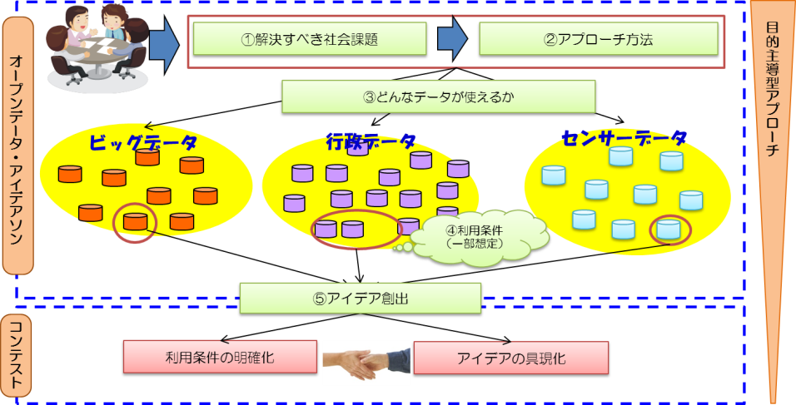
（３）社会課題解決型オープンデータコンテスト
主催：経済産業省・総務省
コンテスト開催の目的
民間によるオープンデータの取り組みとして、利用ニーズの発掘・喚起、利活用モデルのアイディア出しを目的とし、各地でコンテスト等、様々な取り組みが行われていますが、現在は黎明期に相当するため、個々のデータ利用に絞った取り組みが多く、ビジネス創出までは至っていないのが課題です。（アイデアソンは、解決策を提示するものではなく、課題解決の視点を提供するもの等）
本事業では、具体的に展開できるモデルを創出することをめざし、「設定されたテーマ（社会課題解決型テーマ）」に基づくコンテストを試みています。これは、目的主導のアプローチからのユースケースを具体化することを目指すものです。
社会課題解決型コンテスト
【特徴】※個別最適から全体最適への転換
設定されたテーマに基づくコンテストを行うことで、目的主導のアプローチからのユースケースの具現化（ボトムアップによる公共データの新たな適用サービスの掘り起し）
社会課題は地域によって様々であり、課題や解決のために必要なデータは、地域の人が一番知っている観点から、都市部のみならず、地方を含めた複数個所で実施する（地域住民参加型社会課題解決コンテストの実施）
協力自治体の公開時のルール等を電子行政オープンデータ実務者会議にフィードバックすることで、関係府省・自治体のオープンデータ化の促進
アイデアソンのご案内
オープンデータ・アイデアソンin(大阪、東京、松江)
オープンデータ・アイデアソンin(大阪、東京、松江)http://opendata-contest.jp/
 | 大阪 | 東京 |  | 松江
副題 | オープンデータでビジネス興し | オープンデータでルールを超える |  | 地域の言葉で考えるオープンデータ
日程 | 11/9(土) 13:30～17:20 | 11/21(木) 13:30～17:40 |  | 11/26(火) 13:30～17:10
会場 | グランフロント大阪 ナレッジキャピタル 大阪イノベーションハブ | 東京大学 駒場リサーチキャンパス 生産技術研究所 An棟 3階大会議室An301,302 |  | 松江オープンソースラボ
募集 | 50名 | 80名 |  | 40名
共催 | 大阪市 | 東京大学 |  | 松江市、島根大学、しまねOSS協議会
 | 社会基盤情報流通推進協議会（AIGID）、LODチャレンジ実行委員
後援 | ・株式会社国際電気通信基礎技術研究所(ATR) ・大阪市都市型産業振興センター ・オープンデータ東海 | ・オープン・ナレッジ・ファウンデーション・ジャパン（OKFJ） |  | ・島根県
 | ・高度情報通信ネットワーク社会推進戦略本部（調整中） ・国土交通省（調整中） ・国土交通省国土地理院（調整中） |  | ・NPO法人位置情報サービス研究機構 ・ｇコンテンツ流通推進協議会
問合せ先 | od-osaka@tower.jipdec.or.jp | od-tokyo @tower.jipdec.or.jp |  | od-matsue @tower.jipdec.or.jp
アイデアソンとは、複数のメンバーでグループを作り、メンバー全員で「アイデア」を出し合い、練り上げていく参加型のイベントです。今回のアイデアソン は、地域の中で人々が日頃から「これってできないかな」「こんなことってわからないのかな」と考えている課題をテーマに選び、行政機関や自治体が保有する データを使って「こうやれば解決できるかもしれない」と、地域の課題と解決に必要なデータを結びつける「課題解決型アイデアソン」を目指します。
事務局：一般財団法人日本情報経済社会推進協会（JIPDEC）
オープンデータ流通推進コンソーシアム
6
Notes:
6

